Slide 1
Молодіжні субкультури

Slide 2
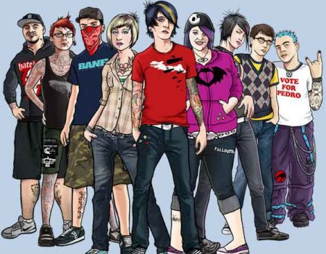
Субкультура - це спільність людей, чиї переконання, погляди на життя і поведінку відмінні від загальноприйнятих або просто приховані від широкої публіки, що відрізняє їх від ширшого поняття культури, відгалуженням якої вони є. Найчастіше субкультури переходять у окремі ідейні поняття, бо важко назвати культуру, до якої б вони відносились.

Slide 3
ПЛАН:
-Приклади субкультур:
- хіпі;
- панки;
- скінхеди;
- гопніки;
- готи;
- хіп-хоп;
- рейв;
- фуррі;
- металісти;
- байкери.
-Висновок.

Slide 4
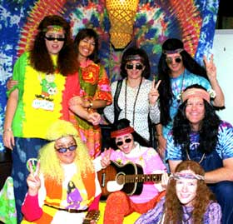
Хіпі
Міжнародний молодіжний рух, виник у 1965 році у Сан-Франциско у контексті лібералізації і демократизації традиційного суспільства, один з найяскравіших проявів контркультури, мав пацифістське забарвлення, склав великий вплив на мистецтво, особливо рок-музику, з ним пов'язані такі поняття, як сексуальна революція,психоделічна революція. Занепав на початку 1970-их років, перетворившись на одну з субкультур. Був одним із символів епохи. Його учасники називали себе «Поколінням квітів, Дітьми квітів, Love Generation».

Slide 5
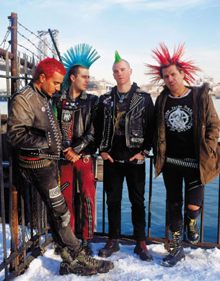
Панки
Молодіжна субкультура, що виникла наприкінці 1960-х - початку 1970-х років у Великобританії, США, Канаді та Австралії, характерними рисами якої є критичне ставлення до суспільства і політики.
З панк-роком тісно пов'язане ім'я відомого американського художника Енді Уорхола і продюсував їм групою Velvet Underground. Їх соліст Лу Рід вважається батьком-засновником альтернативного року, плину, яке тісно пов'язане з панк-роком. Панки також мають дуже міцний союз з деякими іншими субкультурами.

Slide 6
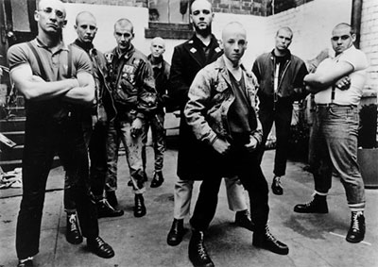
Скінхеди
Члени субкультури, що виникли серед робочого класу, та молодих людей у Сполученому Королівстві в 1969 році, а потім поширились на інші частини світу. Названі на ім'я стрижені або наголо голені голови, перші скінхеди були сильно залежні від Вест-Індії хлопчики з точки зору моди, музики,і способу життя. Спочатку субкультура була заснована на цих елементах, а не політики і раси. Політичний спектр в бритоголових коливається від ультраправих, до вкрай лівих, хоча багато скінхедів є аполітичними

Slide 7
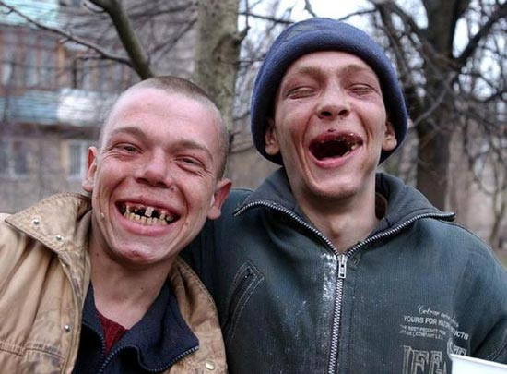
Гопніки
Представники радянської та пост-радянської субкультури, утвореної в результаті інфільтрації кримінальної естетики в робітниче середовище; людина, що вимагає гроші або інші цінні речі від інших людей, шахрай, грабіжник, хуліган. Зазвичай походить з малозабезпечених сімей.
Слово походить з російської мови. За однією з версій, утворилось від старої абревіатури ГОП(рос. городское общежитие пролетариата)

Slide 8
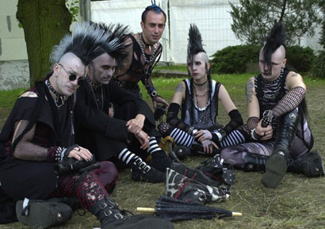
Готи
Субкультура, що зародилася наприкінці 70-х років XX століття у Великобританії на основі панк-руху. Готична субкультура досить різноманітна і неоднорідна, однак для всіх її представників в тому чи іншому ступені характерні специфічний імідж і інтерес до готичної музики. Від початку будучи молодіжною, нині у світі субкультура представлена людьми віком від 14 до 45 років і старшими. У багатьох країнах, в тому числі в тих, що вважаються розвиненими, готи регулярно стикаються з ворожістю з боку оточуючих, а часом навіть стають жертвами агресії

Slide 9
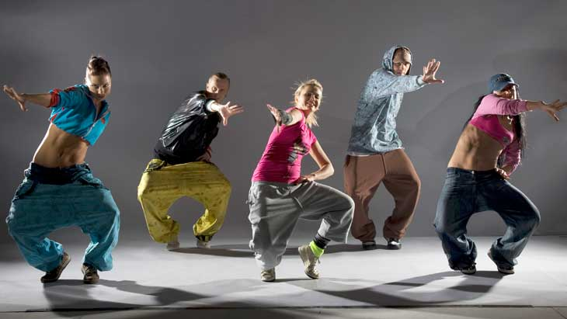
Хіп-хоп
молодіжна культура, яка з`явилась у США в кінці 1970-х в середовищі афроамериканців. Включає в себе 4 основні елементи: діджеїнг, графіті, емсіінг (реп), брейкінг. Також часто 5-им основним елементом вважається вуличне знання (knowledge). До початку 1990-х рр. хіп-хоп став частиною молодіжної культури у багатьох країнах світу. Хоч вищеперелічені елементи разом складають хіп-хоп як субкультуру, вони живуть окремим життям. Сьогодні бі-бої рідко танцюють під реп, графіті малюють вже далеко не тільки репери. Тому в наш час хіп-хоп часто асоціюється в першу чергу зі стилем музики.

Slide 10
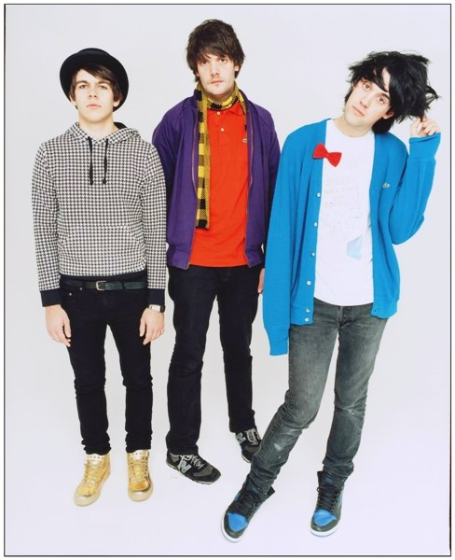
Рейв
Масова дискотека з виступом діджеїв і виконавців електронної музики.
У Росії рейви проводилися з початку 1990-х років (найбільш відомі - «Гагарін-паті» (1991 рік, брати Хаас і Bloc Limited), «Мобиле» в Москві, 1992); найбільшим на пострадянському просторі був фестиваль «КаZантип», спочатку проводився на кримському мисі Казантип, а потім поміняв назву на «Республіка KaZaнтип» і переїхав спочатку у село Веселе (поблизу Судака), а потім під селище Поповка (поблизу Євпаторії).

Slide 11
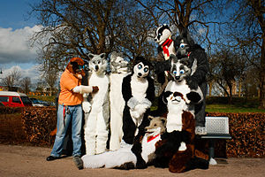
Фуррі
Спільнота симпатизують антропоморфним тваринам персонажам [1]. Принимаемая фуррі-шанувальниками антропоморфізація тварин виражається у привласненні їм таких якостей, як людська свідомість і міміка, риси анатомії людини, мова, ходіння на двох ногах і носіння одягу. В англійській мові шанувальників антропоморфних, а також міфологічних тварин персонажів називають «furry fans», «furries» або «furs» .

Slide 12

Металісти
Субкультура, натхненна музикою в стилі метал, що з'явилася в 1970-і роки.
Субкультура широко поширена в Північній Європі, досить широко - в Росії, Україні, Білорусі, в Північній Америці, є значна кількість її представників у Південній Америці, Південній Європі і Японії. На Близькому Сході, за винятком Туреччини та Ізраїлю, металісти (як і багато інших «неформали») нечисленні.

Slide 13
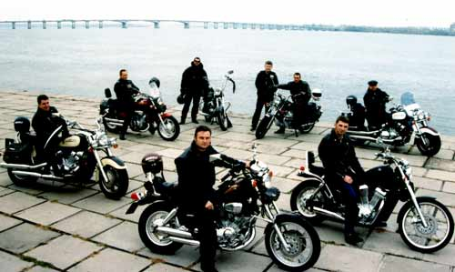
Байкери
Любителі і поклонники мотоциклів. На відміну від звичайних мотоциклістів, у байкерів мотоцикл є частиною способу життя. Характерним також є об'єднання з однодумцями на основі цього способу життя. Стереотипний зовнішній вигляд байкера: «косуха» (шкіряна куртка із замком навскоси) або шкіряна мотокуртка, часто поверх мотокуртка надівається джинсова або шкіряний жилет без рукавів з символікою мотоклубу, шкіряні штани. Байкери часто відпускають довге волосся, вуса, бороди. Для захисту очей від вітру носять окуляри.

Slide 14
Висновок
Представники різноманітних субкультур намагаються показати свою індивідуальність, сказати сірій масі: “Я — особистість”, кинути виклик світу з його нескінченними буднями та вистроюванням усіх в один рядок. Все більше підлітків кожного дня у всіх країнах світу приймають ту чи іншу субкультуру. Тому необхідно знати про цю культурне явище, розуміти його та бути готовим зустрітися з представниками у реальному житті

Slide 15

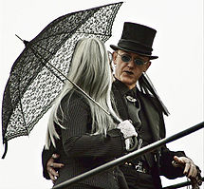
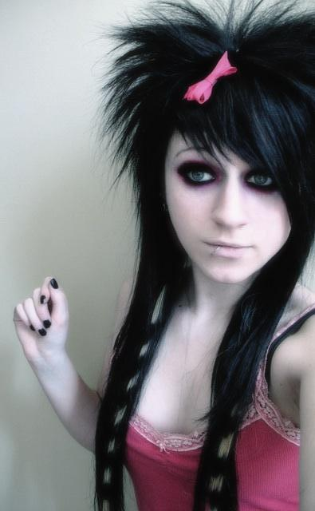
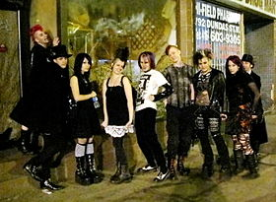
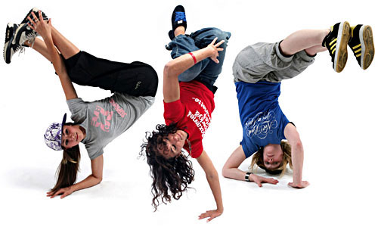
Підготувала
Студентка 15 групи
ШЛК ім. В.В. Сулька
Зуб Ірина

